Slide 1


Развитие гостиничного бизнеса в РФ как основа развития внутреннего и въездного туризма
Основные проблемы и перспективы
21 июня 2017 г
Комиссия РСПП по туризму и индустрии гостеприимства

Slide 2
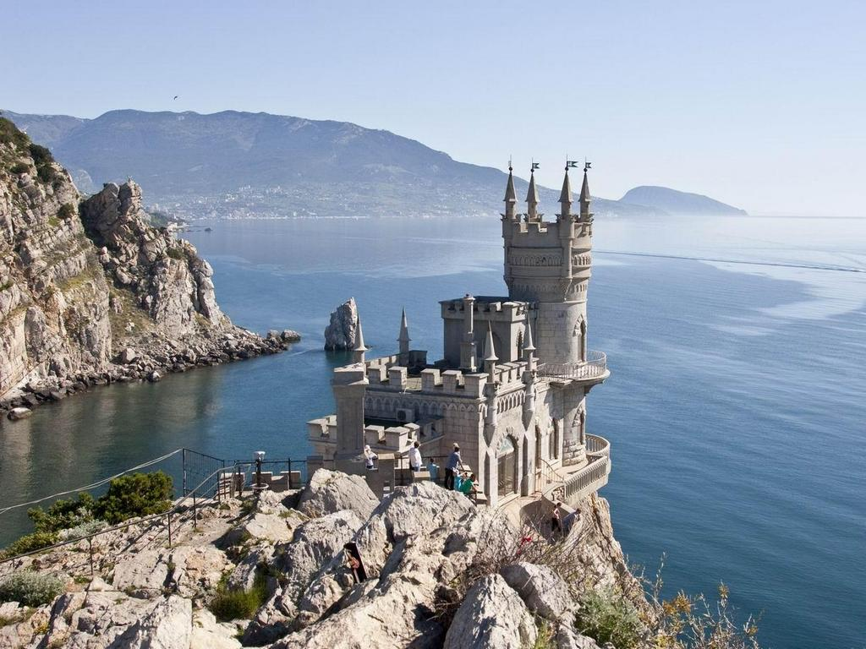
Содержание
Развитие гостиниц в регионах
Кто в лидерах?
Где имеется потенциальный неудовлетворенный спрос?
Сравнение с Европой по операционным показателям
Сколько гостиниц нужно России?
Почему тормозятся туристские проекты?

Slide 3
Развитие гостиниц в регионах РФ
Лидеры и аутсайдеры

Slide 4
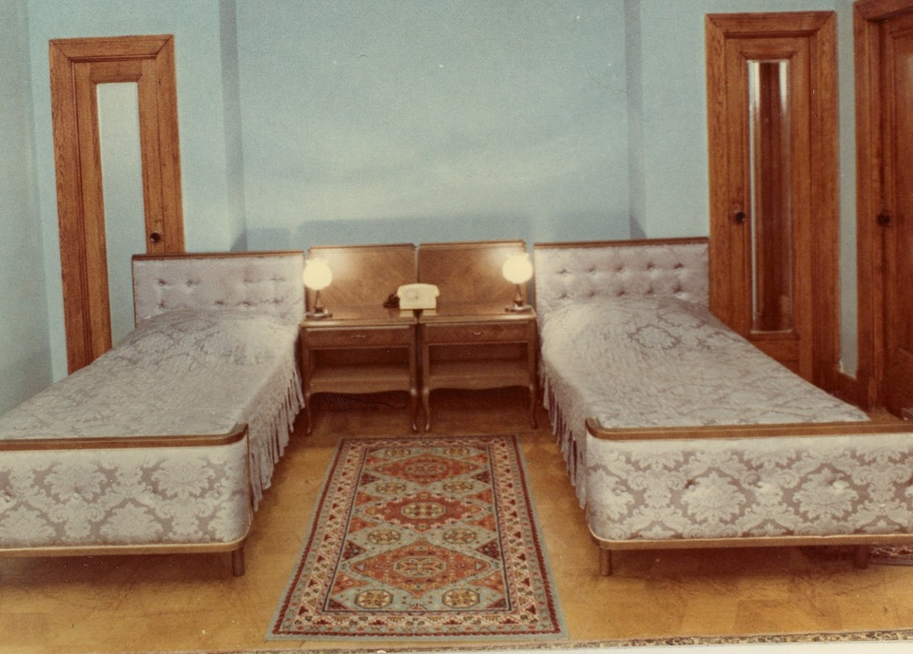
Кто в зоне риска
Старые и малые гостиницы

Slide 5
Темпы изменения количества гостиниц
Прогнозы на 2016-2017 гг
В последние 2 года количество гостиниц сокращалось (по предварительным данным за первый-третий кварталы)
Сокращение количества гостиниц связано как с несовершенством статучета, так и уходом с рынка мелких игроков
Как показывают наши данные, количество девелоперских проектов в коммерческой недвижимости сокращается, это же относится и к качественным гостиницам
Как показывает практика, развитие происходит за счет роста количества небольших объектов, неспособных решать задачи качественного изменения уровня инфраструктуры.

Slide 6
Загрузка гостиниц
Формирование неудовлетворенного спроса по регионам

Slide 7
Операционные показатели апрель 2017 года (YtoY)
Россия и Европа
Средняя загрузка в 2016 году: 60%
Апрель 2017 – 53%
Средняя цена продажи в 2016 году: 5400 руб.
Апрель 2017 г – 4856 руб

Slide 8
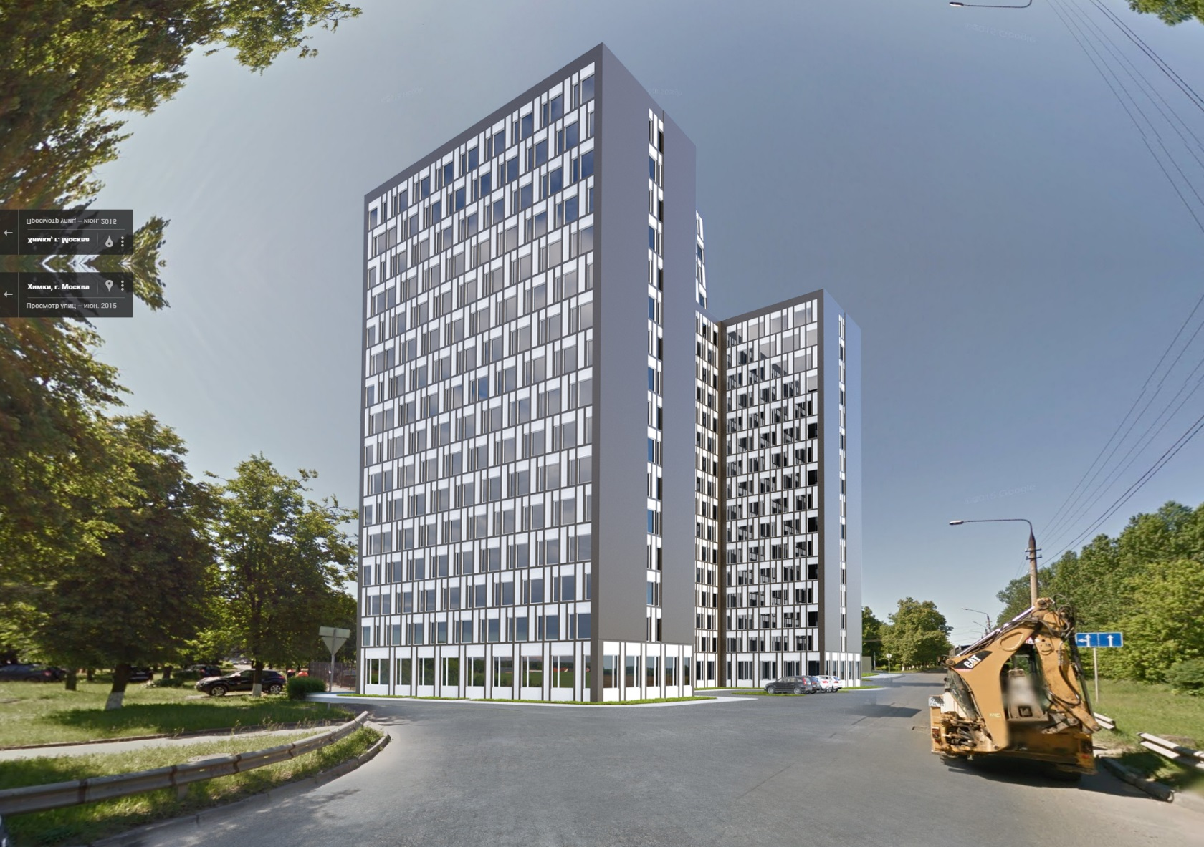
Уровень развития гостиничной базы
Сравнение с Европой

Slide 9
Сколько гостиниц нужно России
И есть ли дефицит
За последние 15 лет:
Количество мест в гостиницах и аналогичных средствах размещения увеличилось на 167%
Количество размещенных гостиницами лиц – на 122%
Количество ночевок: на 115%
Загрузка по койко-местам снизилась на 7 пп
Средняя продолжительность пребывания практически не изменилась.
С 2000 по 2015 год:
Количество мест увеличилось с 346 тыс. единиц до 924 тыс. единиц
Количество размещенных лиц выросло с 16,6 млн чел до 36,8 млн чел
Загрузка по койко-местам упала с 37% до 30%
Общая вместимость гостиничной базы – с 126,3 млн доступных мест в год до 337 млн. мест в год
В 2000 г. В среднем клиент проводил 2,8 ночей, в 2015 году – 2,7 ночи.
Вывод:
Дефицит гостиничных номеров может ощущаться в моменты пикового спроса в отдельно взятых регионах.
Ранее дефицит восполнялся новым предложением, с 2016 года темпы роста предложения замедлились
Новое предложение представлено малыми и мини-отелями (средняя вместимость одной гостиницы снизилась с 44 номеров до 31 номера.

Slide 10
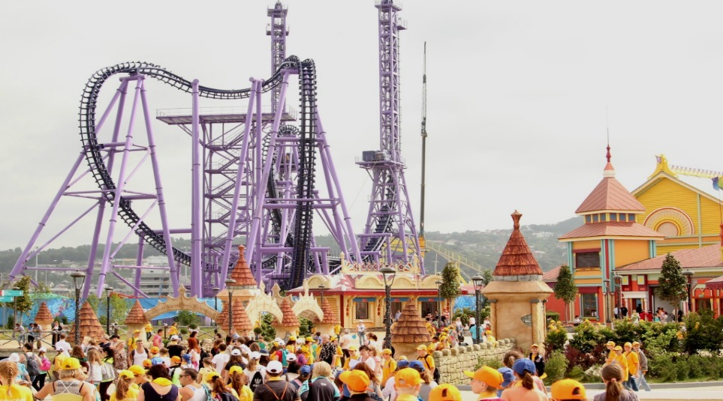
Почему тормозятся туристские проекты?
Основные причины неудач
Слабая проработка первичных документов (бизнес-плана, концепции проекта), в т.ч. из-за привлечения непрофильных специалистов для подготовки этих документов
Слабая инвестиционная подготовка органов управления туризма на местах, отбирающих инвестпроекты для включения в туристско-рекреационные кластеры,
Сложности взаимодействия компонент проекта при кластерном подходе (может иметься пул инвесторов, которые слабо состыкованы между собой)
Слабая организация управления проектом, срывы сроков, перерасходование сметы из-за слабого контроля текущих расходов
Нет понимания у инвестора этапов развития проекта, отсутствие институциональных инвесторов.

Slide 11
Пример инвестиционного проекта
Не имеющего должной степени проработки

Slide 12
Марина Смирнова
Партнер
Руководитель отдела гостиничного бизнеса и туризма
Marina.Smirnova@eur.cushwake.com
+7 985 410 7237

